Slide 1





Slide 2
1
>, <,=
b) 70,8 70,8
?
a) 18,99 20,17
=
?
<
c) 100,10 100,1
?
=

Slide 3
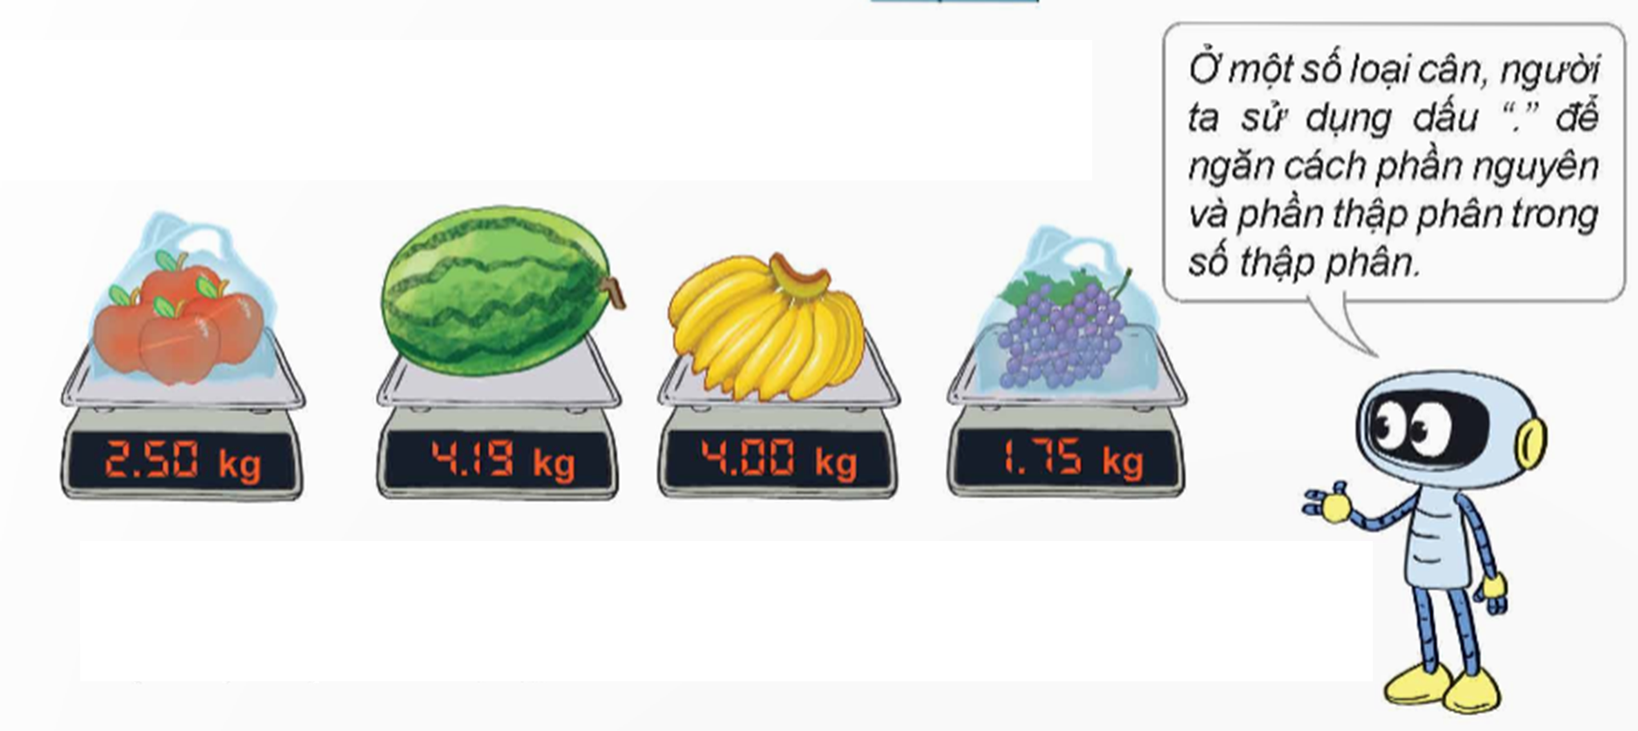
3
Rô-bốt vào siêu thị mua các loại quả như sau:
a) Rô-bốt đã mua mỗi loại quả bao nhiêu ki-lô-gam?
b) Sắp xếp cân nặng các loại quả theo thứ tự từ bé đến lớn.
Táo: 2,5 kg; dưa hấu: 4,19 kg; chuối: 4 kg; nho: 1,75 kg.
Cân nặng các loại quả theo thứ tự từ bé đến lớn là:
1,75kg; 2,5kg; 4kg; 4,19kg.

Slide 4
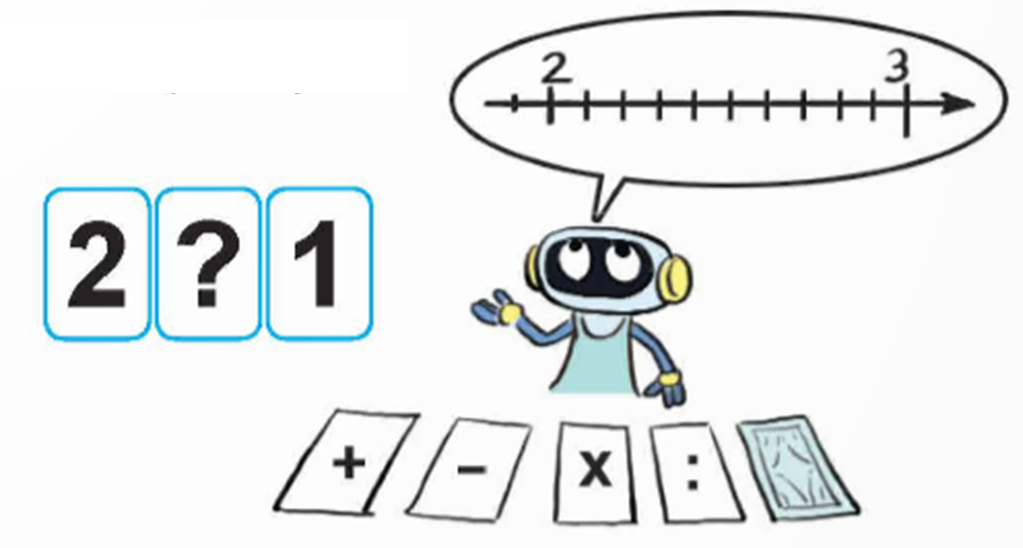
Hãy thay một kí tự vào dấu “?” để được một số lớn hơn 2 nhưng bé hơn 3.
4
Ta có: 2 < 2,1 < 3.
,

Slide 5


